Slide 2
Método del ACI para elementos tipo PLACA
(Losas en dos sentidos)
ING° ALAIN ELVIS ALANOCA ARAGÓN
ANÁLISIS ESTRUCTURAL II
INGENIERIA CIVIL - FILIAL CUSCO
2021 - II

Slide 3
PROPOSITO
Aplica la metodología del ACI para el análisis de elementos tipo Placa

Slide 4
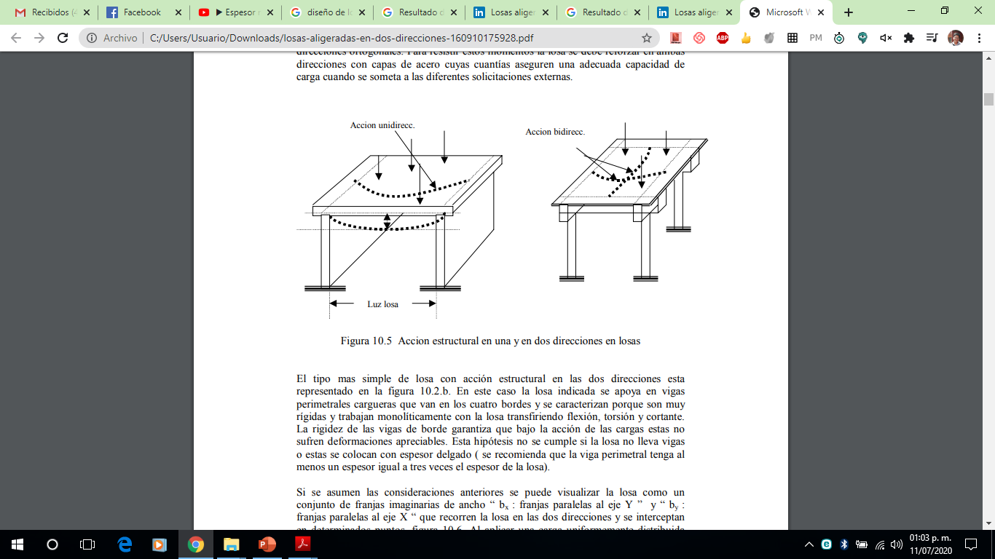
Análisis de elemento tipo placa: LOSAS

Slide 5
Análisis de elemento tipo placa: LOSAS
A
B
C

Slide 6
Análisis de elemento tipo placa: LOSAS
A
B
C
MMaX-
MMaX-
MMa+

Slide 7
Análisis de elemento tipo placa: LOSAS
-
M
MMaX-
+
MMa+
MMaX-
MMaX-
MMaX-
-
M
+
MMa+

Slide 8
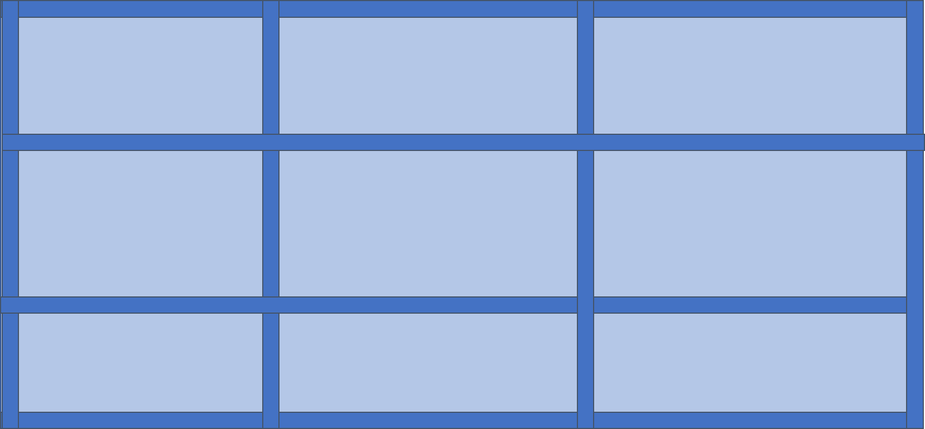
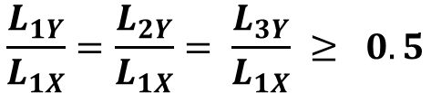

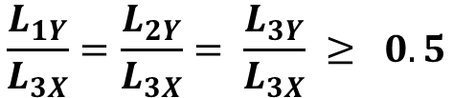
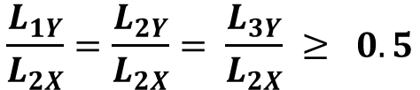
Análisis de elemento tipo placa: LOSAS – Método de Coeficientes del ACI
L_{1X}
L_{2X}
L_{3X}
$$\frac{Longitud menor del paño}{Longitud mayor del paño} ≥0.5$$
$$\frac{L_{1Y}}{L_{1X}}=\frac{L_{2Y}}{L_{1X}}= \frac{L_{3Y}}{L_{1X}} ≥ 0.5$$
L_{3Y}
$$\frac{L_{1Y}}{L_{2X}}=\frac{L_{2Y}}{L_{2X}}= \frac{L_{3Y}}{L_{2X}} ≥ 0.5$$
L_{2Y}
$$\frac{L_{1Y}}{L_{3X}}=\frac{L_{2Y}}{L_{3X}}= \frac{L_{3Y}}{L_{3X}} ≥ 0.5$$
L_{1Y}

Slide 9
Análisis de elemento tipo placa: LOSAS – Método de Coeficientes del ACI
L_{1X}
L_{2X}
L_{3X}
$$\frac{L_{1Y}}{L_{1X}}=\frac{L_{2Y}}{L_{1X}}= \frac{L_{3Y}}{L_{1X}} ≥ 0.5$$
1
L_{3Y}
$$\frac{L_{1Y}}{L_{2X}}=\frac{L_{2Y}}{L_{2X}}= \frac{L_{3Y}}{L_{2X}} ≥ 0.5$$
L_{2Y}
$$\frac{L_{1Y}}{L_{3X}}=\frac{L_{2Y}}{L_{3X}}= \frac{L_{3Y}}{L_{3X}} ≥ 0.5$$
L_{1Y}

Slide 10
Análisis de elemento tipo placa: LOSAS – Método de Coeficientes del ACI
L_{1X}
L_{2X}
L_{3X}
2
$$\frac{L_{1Y}}{L_{1X}}=\frac{L_{2Y}}{L_{1X}}= \frac{L_{3Y}}{L_{1X}} ≥ 0.5$$
L_{3Y}
$$\frac{L_{1Y}}{L_{2X}}=\frac{L_{2Y}}{L_{2X}}= \frac{L_{3Y}}{L_{2X}} ≥ 0.5$$
L_{2Y}
$$\frac{L_{1Y}}{L_{3X}}=\frac{L_{2Y}}{L_{3X}}= \frac{L_{3Y}}{L_{3X}} ≥ 0.5$$
L_{1Y}

Slide 11
Análisis de elemento tipo placa: LOSAS – Método de Coeficientes del ACI
L_{1X}
L_{2X}
L_{3X}
$$\frac{L_{1Y}}{L_{1X}}=\frac{L_{2Y}}{L_{1X}}= \frac{L_{3Y}}{L_{1X}} ≥ 0.5$$
3
L_{3Y}
$$\frac{L_{1Y}}{L_{2X}}=\frac{L_{2Y}}{L_{2X}}= \frac{L_{3Y}}{L_{2X}} ≥ 0.5$$
L_{2Y}
$$\frac{L_{1Y}}{L_{3X}}=\frac{L_{2Y}}{L_{3X}}= \frac{L_{3Y}}{L_{3X}} ≥ 0.5$$
L_{1Y}

Slide 12
Análisis de elemento tipo placa: LOSAS – Método de Coeficientes del ACI
L_{1X}
L_{2X}
L_{3X}
$$\frac{L_{1Y}}{L_{1X}}=\frac{L_{2Y}}{L_{1X}}= \frac{L_{3Y}}{L_{1X}} ≥ 0.5$$
L_{3Y}
$$\frac{L_{1Y}}{L_{2X}}=\frac{L_{2Y}}{L_{2X}}= \frac{L_{3Y}}{L_{2X}} ≥ 0.5$$
4
L_{2Y}
$$\frac{L_{1Y}}{L_{3X}}=\frac{L_{2Y}}{L_{3X}}= \frac{L_{3Y}}{L_{3X}} ≥ 0.5$$
L_{1Y}

Slide 13
Análisis de elemento tipo placa: LOSAS – Método de Coeficientes del ACI
L_{1X}
L_{2X}
L_{3X}
$$\frac{L_{1Y}}{L_{1X}}=\frac{L_{2Y}}{L_{1X}}= \frac{L_{3Y}}{L_{1X}} ≥ 0.5$$
L_{3Y}
$$\frac{L_{1Y}}{L_{2X}}=\frac{L_{2Y}}{L_{2X}}= \frac{L_{3Y}}{L_{2X}} ≥ 0.5$$
5
L_{2Y}
$$\frac{L_{1Y}}{L_{3X}}=\frac{L_{2Y}}{L_{3X}}= \frac{L_{3Y}}{L_{3X}} ≥ 0.5$$
L_{1Y}

Slide 14
Análisis de elemento tipo placa: LOSAS – Método de Coeficientes del ACI
L_{1X}
L_{2X}
L_{3X}
$$\frac{L_{1Y}}{L_{1X}}=\frac{L_{2Y}}{L_{1X}}= \frac{L_{3Y}}{L_{1X}} ≥ 0.5$$
L_{3Y}
$$\frac{L_{1Y}}{L_{2X}}=\frac{L_{2Y}}{L_{2X}}= \frac{L_{3Y}}{L_{2X}} ≥ 0.5$$
6
L_{2Y}
$$\frac{L_{1Y}}{L_{3X}}=\frac{L_{2Y}}{L_{3X}}= \frac{L_{3Y}}{L_{3X}} ≥ 0.5$$
L_{1Y}

Slide 15
Análisis de elemento tipo placa: LOSAS – Método de Coeficientes del ACI
L_{1X}
L_{2X}
L_{3X}
$$\frac{L_{1Y}}{L_{1X}}=\frac{L_{2Y}}{L_{1X}}= \frac{L_{3Y}}{L_{1X}} ≥ 0.5$$
L_{3Y}
$$\frac{L_{1Y}}{L_{2X}}=\frac{L_{2Y}}{L_{2X}}= \frac{L_{3Y}}{L_{2X}} ≥ 0.5$$
L_{2Y}
$$\frac{L_{1Y}}{L_{3X}}=\frac{L_{2Y}}{L_{3X}}= \frac{L_{3Y}}{L_{3X}} ≥ 0.5$$
7
L_{1Y}

Slide 16
Análisis de elemento tipo placa: LOSAS – Método de Coeficientes del ACI
L_{1X}
L_{2X}
L_{3X}
$$\frac{L_{1Y}}{L_{1X}}=\frac{L_{2Y}}{L_{1X}}= \frac{L_{3Y}}{L_{1X}} ≥ 0.5$$
L_{3Y}
$$\frac{L_{1Y}}{L_{2X}}=\frac{L_{2Y}}{L_{2X}}= \frac{L_{3Y}}{L_{2X}} ≥ 0.5$$
L_{2Y}
$$\frac{L_{1Y}}{L_{3X}}=\frac{L_{2Y}}{L_{3X}}= \frac{L_{3Y}}{L_{3X}} ≥ 0.5$$
8
L_{1Y}

Slide 17
Análisis de elemento tipo placa: LOSAS – Método de Coeficientes del ACI
L_{1X}
L_{2X}
L_{3X}
$$\frac{L_{1Y}}{L_{1X}}=\frac{L_{2Y}}{L_{1X}}= \frac{L_{3Y}}{L_{1X}} ≥ 0.5$$
L_{3Y}
$$\frac{L_{1Y}}{L_{2X}}=\frac{L_{2Y}}{L_{2X}}= \frac{L_{3Y}}{L_{2X}} ≥ 0.5$$
L_{2Y}
$$\frac{L_{1Y}}{L_{3X}}=\frac{L_{2Y}}{L_{3X}}= \frac{L_{3Y}}{L_{3X}} ≥ 0.5$$
9
L_{1Y}

Slide 18
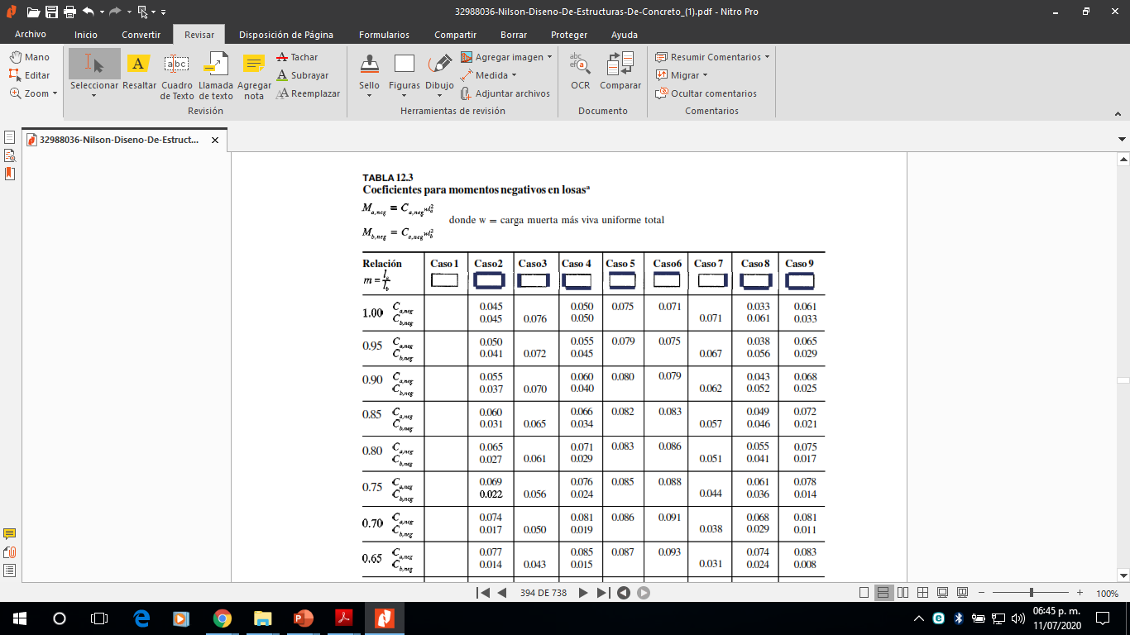
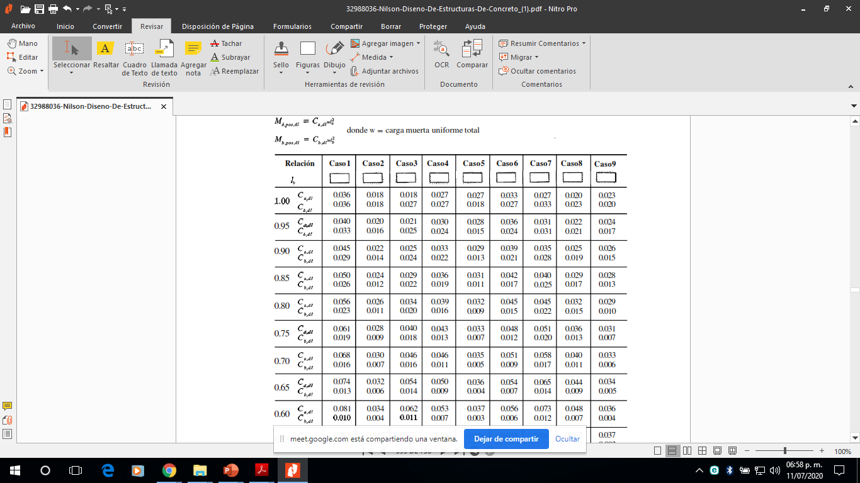

Slide 19
-
M
+
MMa+
-
M
+
MMa+

Slide 20
-
M
MMaX-
+
MMa+
MMaX-
MMaX-
MMaX-
-
M
+
MMa+

Slide 21
-
M
+
MMax+
MMaX-
MMaX-
-
M
+
MMax+

Slide 22
-
M
+
MMax+
MMaX-
-
M
+
MMax+
MMax-

Slide 23
-
MMax-
M
+
MMax+
-
M
+
MMax+
MMax-

Slide 24
-
M
+
MMax+
MMax-
-
M
+
MMax+

Slide 25
-
M
+
MMax+
MMax-
MMax-
-
M
+
MMax+

Slide 26
-
MMax-
M
+
MMax+
MMax-
-
M
+
MMax-
MMax+

Slide 27
-
MMax-
M
+
MMax+
MMax-
-
M
+
MMax-
MMax+

Slide 28

Análisis de elemento tipo placa: LOSAS – Método de Coeficientes del ACI
1.5 m
3.5 m
$$\frac{longitud menor}{longitud mayor}= \frac{1.5}{3.5}=0.43 ≤0.50$$

Slide 29
Análisis de elemento tipo placa: LOSAS – Método de Coeficientes del ACI
1.5 m
3.5 m
$$\frac{longitud menor}{longitud mayor}= \frac{1.5}{3.5}=0.43 ≤0.50$$

Slide 30

Análisis de elemento tipo placa: LOSAS – Método de Coeficientes del ACI
Determinar los momentos máximos positivos y negativos que se van a generar en el siguiente paño de losa armada en dos sentidos
CM = 500 Kgf/m2
2.5 m
CV = 300 Kgf/m2
Primero verificamos que se trate se una losa en dos sentidos:
3.5 m
$$\frac{longitud menor}{longitud mayor}= \frac{2.5}{3.5}=0.71 ≥0,50$$

Slide 31




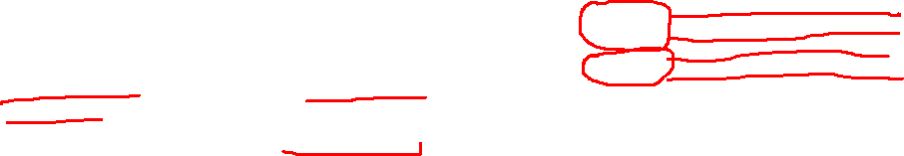



Análisis de elemento tipo placa: LOSAS – Método de Coeficientes del ACI
3.5 m
2.5 m
$$m= \frac{l_{a}}{l_{b}}= \frac{2.5}{3.5} =0.71$$
$$C_{a,neg}=0.086$$
$$C_{a,neg}=0.085$$
$$m=0.70$$
$m=0.7$5
$C_{b,neg}=0.$000
$C_{b,neg}=0.$000

Slide 32










Análisis de elemento tipo placa: LOSAS – Método de Coeficientes del ACI
3.5 m
Interpolando:
$$C_{a,neg }=0.086$$
$$m=0.70$$
$$C_{a,neg }= ?$$
$$m=0.71$$
$$C_{a,neg }=0.085$$
$$m=0.75$$
2.5 m
$$\frac{0.085−0.086}{0.75−0.70}= \frac{x}{0.71−0.070}$$
$$\frac{−0.001}{0.05}= \frac{x}{0.01} → x=−0.0002$$
$$m= \frac{l_{a}}{l_{b}}= \frac{2.5}{3.5} =0.71$$
$$C_{a,neg }=0.086−0.0002=0.0858$$
$$C_{a,neg}=0.086$$
$$C_{a,neg}=0.085$$
$$m=0.71$$
$$m=0.70$$
$m=0.7$5
$C_{b,neg}=0.$000
$C_{b,neg}=0.$000

Slide 33

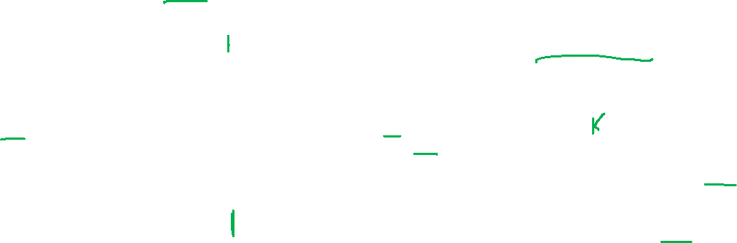

Análisis de elemento tipo placa: LOSAS – Método de Coeficientes del ACI
3.5 m
Calculando los momentos:
$$M_{a,neg}= C_{a,neg }w_{u}l_{a}^{2}$$
$$w_{u}=1.4 CM+1.7 CV=1.4 \left(500\right)+1.7\left(300\right)$$
$$w_{u}=1210$$
2.5 m
$$M_{a,neg}=\left(0.0858\right)\left(1210\right){\left(2.5\right)}^{2}=648.86 Kgf.m$$
$$M_{b,neg}=\left(0\right)\left(1210\right){\left(3.5\right)}^{2}=0 Kgf.m$$
$$m= \frac{l_{a}}{l_{b}}= \frac{2.5}{3.5} =0.71$$
$$C_{a,neg}=0.086$$
$$C_{a,neg}=0.085$$
$$m=0.70$$
$m=0.7$5
$C_{b,neg}=0.$000
$C_{b,neg}=0.$000

Slide 34



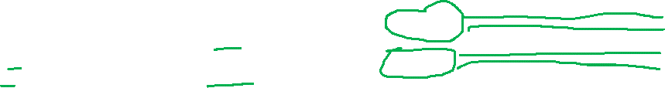

Análisis de elemento tipo placa: LOSAS – Método de Coeficientes del ACI
+
+
2.5 m
$$m= \frac{l_{a}}{l_{b}}= \frac{2.5}{3.5} =0.71$$
3.5 m
$$C_{a,pos}=0.035$$
$$C_{a,pos}=0.033$$
$$m=0.70$$
$m=0.7$5
$$C_{b,pos}=0.005$$
$$C_{b,pos}=0.007$$

Slide 35









Análisis de elemento tipo placa: LOSAS – Método de Coeficientes del ACI
3.5 m
Interpolando, para el momento en la dirección “a” (longitud menor):
$$C_{a,pos }=0.035$$
$$m=0.70$$
0.35
$$C_{a,pos }= ?$$
$$m=0.71$$
0.33
$$C_{a,pos }=0.033$$
$$m=0.75$$
0.7
0.71
0.75
$$\frac{0.033−0.035}{0.75−0.70}= \frac{C_{a,pos,x}−0.035}{0.71−0.70}$$
2.5 m
$$\frac{−0.002}{0.05}= \frac{C_{a, pos,x}−0.035}{0.01} → C_{a,pos,x}=0.0346$$
$$m= \frac{l_{a}}{l_{b}}= \frac{2.5}{3.5} =0.71$$
$$m=0.71$$
$$C_{a,pos}=0.035$$
$$C_{a,pos}=0.033$$
$$m=0.70$$
$m=0.7$5
$$C_{b,pos}=0.005$$
$$C_{b,pos}=0.007$$

Slide 36



Análisis de elemento tipo placa: LOSAS – Método de Coeficientes del ACI
3.5 m
Calculando los momentos, por carga muerta:
$$M_{a,pos}= C_{a,pos,x }w_{m}l_{a}^{2}$$
$$w_{u}=1.4 CM=1.4 \left(500\right)$$
$$w_{u}=700$$
$$M_{a,pos}=\left(0.0346\right)\left(700\right){\left(2.5\right)}^{2}=151.38 Kgf.m$$
2.5 m
$$m= \frac{l_{a}}{l_{b}}= \frac{2.5}{3.5} =0.71$$
$$C_{a,pos}=0.035$$
$$C_{a,pos}=0.033$$
$$m=0.70$$
$m=0.7$5
$$C_{b,pos}=0.005$$
$$C_{b,pos}=0.007$$

Slide 37






Análisis de elemento tipo placa: LOSAS – Método de Coeficientes del ACI
3.5 m
Interpolando:
$$C_{b,pos }=0.005$$
$$m=0.70$$
$$C_{b,pos }= ?$$
$$m=0.71$$
$$C_{b,pos }=0.003$$
$$m=0.75$$
$$\frac{0.007−0.005}{0.75−0.70}= \frac{C_{b,pos,x}−0.005}{0.71−0.070}$$
2.5 m
$$\frac{0.002}{0.05}= \frac{C_{b,pos,x}−0.005}{0.01} →C_{b,pos,x}=0.0034$$
$$m= \frac{l_{a}}{l_{b}}= \frac{2.5}{3.5} =0.71$$
$$m=0.71$$
$$C_{a,pos}=0.035$$
$$C_{a,pos}=0.033$$
$$m=0.70$$
$m=0.7$5
$$C_{b,pos}=0.005$$
$$C_{b,pos}=0.007$$

Slide 38

Análisis de elemento tipo placa: LOSAS – Método de Coeficientes del ACI
3.5 m
Calculando los momentos, por carga muerta:
$$M_{b,pos}= C_{b,pos,x }w_{m}l_{b}^{2}$$
$$w_{u}=1.4 CM=1.4 \left(500\right)$$
$$w_{u}=700$$
$$M_{b,pos}=\left(0.0034\right)\left(700\right){\left(3.5\right)}^{2}=29.16 Kgf.m$$
2.5 m
$$m= \frac{l_{a}}{l_{b}}= \frac{2.5}{3.5} =0.71$$
$$C_{a,pos}=0.035$$
$$C_{a,pos}=0.033$$
$$m=0.70$$
$m=0.7$5
$$C_{b,pos}=0.005$$
$$C_{b,pos}=0.007$$

Slide 39
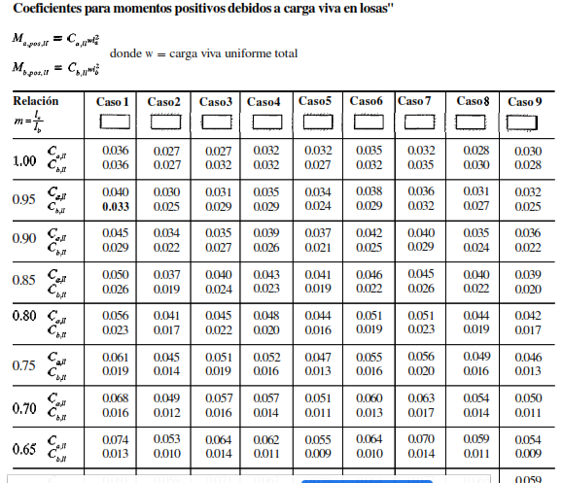




Análisis de elemento tipo placa: LOSAS – Método de Coeficientes del ACI
+
+
2.5 m
$$m= \frac{l_{a}}{l_{b}}= \frac{2.5}{3.5} =0.71$$
3.5 m
$$C_{a,pos}=0.051$$
$$C_{a,pos}=0.047$$
$$m=0.70$$
$m=0.7$5
$$C_{b,pos}=0.011$$
$$C_{b,pos}=0.013$$

Slide 40





Análisis de elemento tipo placa: LOSAS – Método de Coeficientes del ACI
3.5 m
Interpolando, para el momento en la dirección “a” (longitud menor):
$$C_{a,pos }=0.051$$
$$m=0.70$$
0.35
$$C_{a,pos }= ?$$
$$m=0.71$$
0.33
$$C_{a,pos }=0.047$$
$$m=0.75$$
0.7
0.71
0.75
$$\frac{0.047−0.051}{0.75−0.70}= \frac{C_{a,pos,x}−0.047}{0.71−0.70}$$
2.5 m
$$\frac{−0.004}{0.05}= \frac{C_{a, pos,x}−0.047}{0.01} → C_{a,pos,x}=0.0502$$
$$m= \frac{l_{a}}{l_{b}}= \frac{2.5}{3.5} =0.71$$
$$m=0.71$$
$$C_{a,pos}=0.051$$
$$C_{a,pos}=0.047$$
$$m=0.70$$
$m=0.7$5
$$C_{b,pos}=0.011$$
$$C_{b,pos}=0.013$$

Slide 41


Análisis de elemento tipo placa: LOSAS – Método de Coeficientes del ACI
3.5 m
Calculando los momentos, por carga viva:
$$M_{a,pos}= C_{a,pos,x }w_{m}l_{a}^{2}$$
$$w_{u}=1.7 CV=1.7 \left(700\right)$$
$$w_{u}=1190$$
$$M_{a,pos}=\left(0.0502\right)\left(1190\right){\left(2.5\right)}^{2}=373.36 Kgf.m$$
2.5 m
Calculando los momentos, totales:
$$m= \frac{l_{a}}{l_{b}}= \frac{2.5}{3.5} =0.71$$
$$M_{a,pos,total}=373.36+151.38=524.74 Kgf.m$$
$$C_{a,pos}=0.051$$
$$C_{a,pos}=0.047$$
$$m=0.70$$
$m=0.7$5
$$C_{b,pos}=0.011$$
$$C_{b,pos}=0.013$$

Slide 42




Análisis de elemento tipo placa: LOSAS – Método de Coeficientes del ACI
3.5 m
Interpolando:
$$C_{b,pos }=0.011$$
$$m=0.70$$
$$C_{b,pos }= ?$$
$$m=0.71$$
$$C_{b,pos }=0.013$$
$$m=0.75$$
$$\frac{0.013−0.011}{0.75−0.70}= \frac{C_{b,pos,x}−0.011}{0.71−0.070}$$
2.5 m
$$\frac{0.002}{0.05}= \frac{C_{b,pos,x}−0.011}{0.01} →C_{b,pos,x}=0.0114$$
$$m= \frac{l_{a}}{l_{b}}= \frac{2.5}{3.5} =0.71$$
$$m=0.71$$
$$C_{a,pos}=0.051$$
$$C_{a,pos}=0.047$$
$$m=0.70$$
$m=0.7$5
$$C_{b,pos}=0.011$$
$$C_{b,pos}=0.013$$

Slide 43

Análisis de elemento tipo placa: LOSAS – Método de Coeficientes del ACI
3.5 m
Calculando los momentos, por carga viva:
$$M_{b,pos}= C_{b,pos,x }w_{m}l_{b}^{2}$$
$$w_{u}=1.7 CM=1.7 \left(700\right)$$
$$w_{u}=1190$$
$$M_{b,pos}=\left(0.0114\right)\left(1190\right){\left(3.5\right)}^{2}=166.18 Kgf.m$$
2.5 m
Calculando los momentos, totales:
$$m= \frac{l_{a}}{l_{b}}= \frac{2.5}{3.5} =0.71$$
$$M_{b,pos,total}=29.16+166.18=195.34 Kgf.m$$
$$C_{a,pos}=0.051$$
$$C_{a,pos}=0.047$$
$$m=0.70$$
$m=0.7$5
$$C_{b,pos}=0.011$$
$$C_{b,pos}=0.013$$

Slide 44
Trabajo: Calcular los momentos positivos y negativos de la siguiente losa:
3.20 m
3.30 m
3.15 m
ALEXANDER
ANDERSOON
BRUCE
2.40 m
2.5 m
EDWIN ROMULO
EDWIN
FRANK ALEX
FRANKLYN ABAD
HIPOLITO
ABRAHAM
JAMES
ALEXANDER
2.20 m

Slide 45
Trabajo: Calcular los momentos positivos y negativos de la siguiente losa:
3.60 m
3.45 m
3.35 m
JOEL
ERNESTO
JULIAN
LUZ MARINA
2.60 m
MARCO
ANTONIO
NANDO
JOSEL
NOELI
2.35 m
RAUL
RUBEN
2.40 m
PERCY

Slide 46
Trabajo: Calcular los momentos positivos y negativos de la siguiente losa:
2.80 m
3.00 m
3.25 m
SANDRA
SATURNINO
SAUL AURELIO
2.40 m
2.00 m
SAUL
VICTOR
WILSON
1.90 m
YAQUELINE
YONI
CONSUELO

Slide 47
Trabajo: Calcular los momentos positivos y negativos de la siguiente losa:
2.85 m
3.10 m
3.15 m
PERCY
RODRIGUEZ
RICARDO
WALTER
TTITO
2.35 m
WALTER
MORALES
2.20 m
1.85 m

